Slide 1
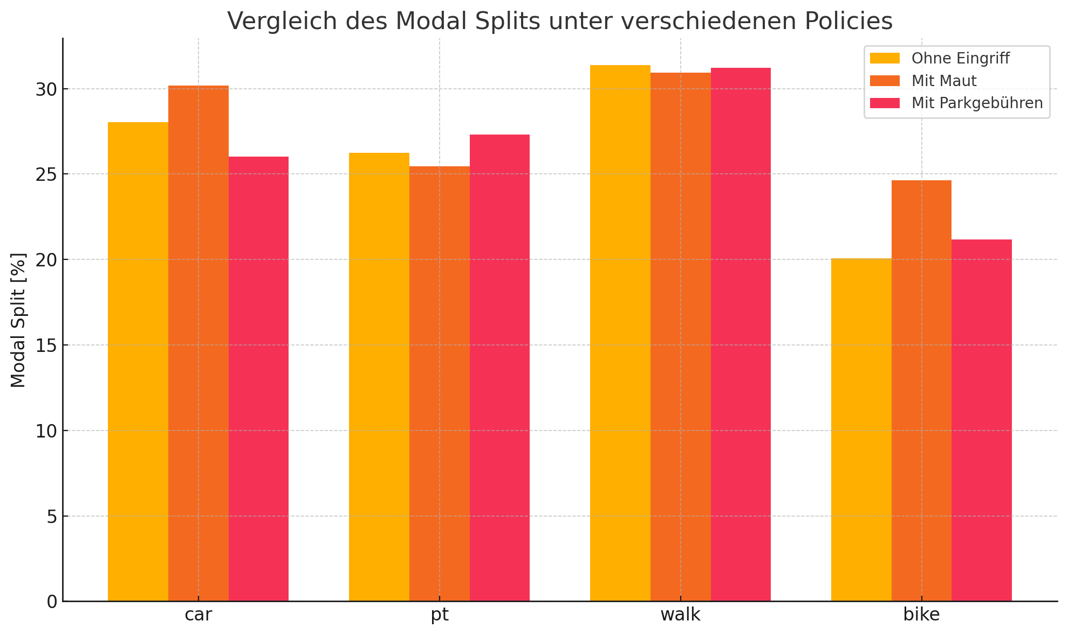
Modal Split

Slide 2
🚗 Nutzung des Autos (Modus: car)
Ohne Politik: 28,05 %
Mit Maut: 30,18 % → Anstieg um 2,13 %
Mit Parkraumkosten: 26,02 % → Rückgang um 2,03 %
Interpretation: Die Maut-Regelung konnte den Autoverkehr nicht reduzieren – im Gegenteil, der Anteil stieg leicht an. Mögliche Gründe sind eine zu geringe Preissensitivität oder ineffektive Gestaltung der Mautzonen. Im Gegensatz dazu haben Parkgebühren eine spürbare lenkende Wirkung gezeigt.

Slide 3
🚋 Öffentlicher Verkehr (Modus: pt)
Ohne Politik: 26,25 %
Mit Maut: 26,81 % → Anstieg um 0,56 %
Mit Parkraumkosten: 27,31 % → Anstieg um 1,06 %
Interpretation: Beide Maßnahmen fördern den Umstieg auf den öffentlichen Verkehr, wobei Parkgebühren effektiver wirken.

Slide 4
🚶‍♀️ Zufußgehen (Modus: walk)
Ohne Politik: 31,39 %
Mit Maut: 31,69 %
Mit Parkraumkosten: 32,01 %
Interpretation: Der Fußverkehr nimmt unter beiden Maßnahmen leicht zu, was auf eine Verlagerung zu lokalen Wegen hindeutet.

Slide 5
🚴 Radverkehr (Modus: bike)
Ohne Politik: 20,07 %
Mit Maut: 24,63 % → Anstieg um 4,56 %
Mit Parkraumkosten: 21,15 % → Anstieg um 1,08 %
Interpretation: Die Einführung der Maut hat zu einem signifikanten Anstieg des Radverkehrs geführt. Dies könnte darauf hinweisen, dass Menschen aktiv nach kostenfreien und flexiblen Alternativen zum Auto suchen. Parkgebühren fördern das Radfahren ebenfalls, jedoch in geringerem Maße.

Slide 6
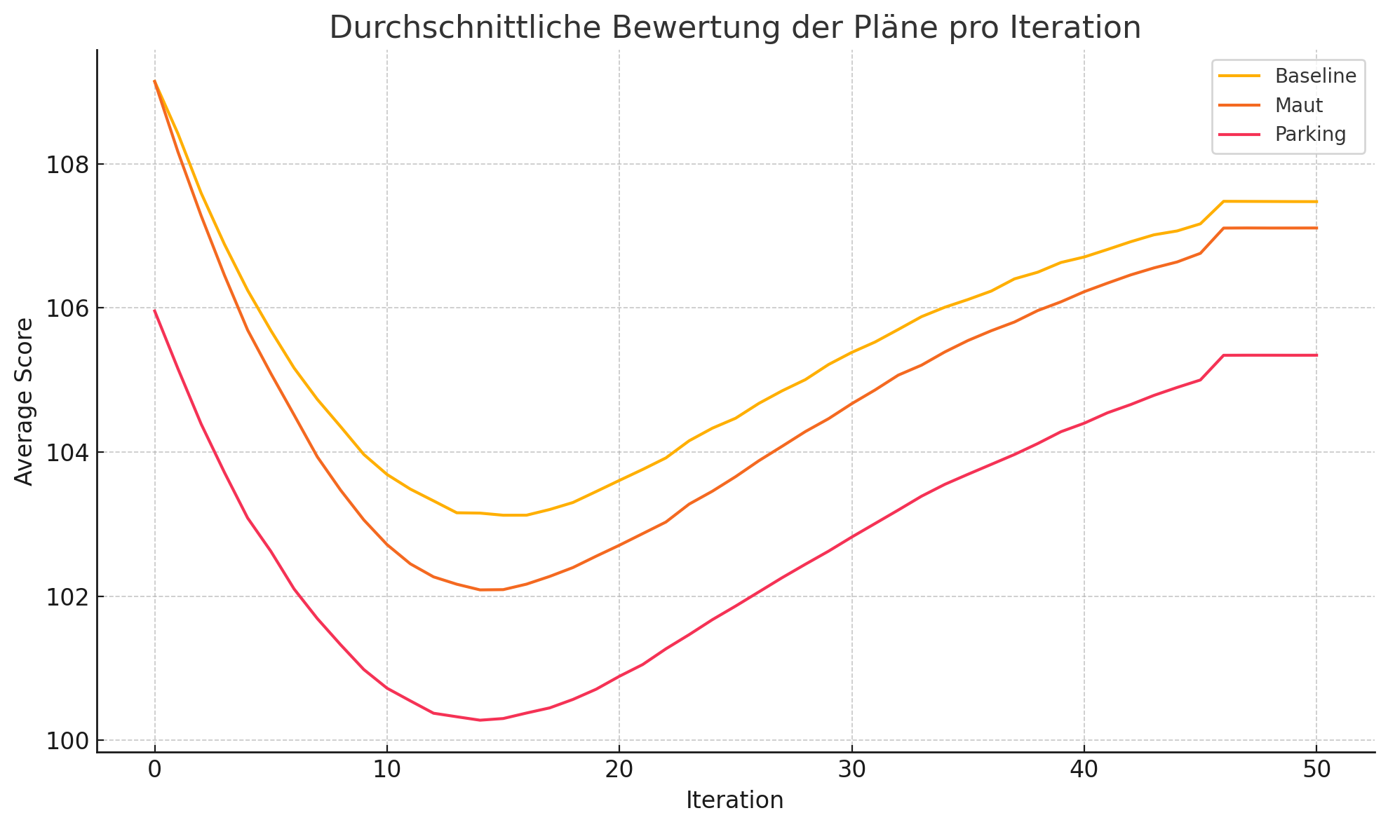
Bewertung der Pläne der Agenten

Slide 7
Baseline-Szenario zeigt einen stabilen Scoreverlauf, ohne wesentliche Verbesserungen.
Maut-Policy führt zu einer leichten Reduktion der durchschnittlichen Planbewertung, was auf erhöhte Kosten oder Umwege hindeuten könnte.
Parking-Policy schneidet im Vergleich am schlechtesten ab. Die Agenten erhalten signifikant niedrigere Scores, vermutlich durch zusätzliche Parkplatzkosten oder längere Fußwege vom Parkplatz zum Ziel.

Slide 8
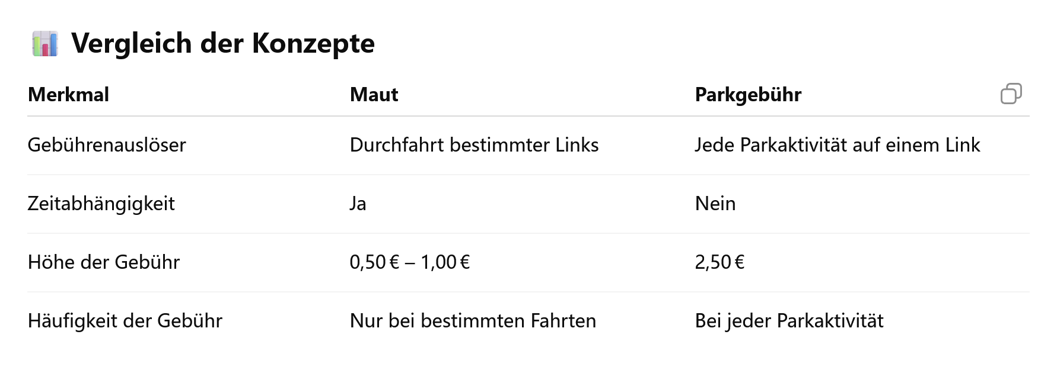
Kosten

Slide 9
🚗 Straßenbenutzungsgebühr (Maut)
Es handelt sich um ein cordon-basiertes Mautsystem, bei dem nur das Befahren bestimmter Link-IDs Gebühren auslöst.
Die betroffenen Link-IDs sind: -1000055665, -100012092, -1000268036, -1000471322.
Die Gebühren sind zeitabhängig:
06:00–10:00 Uhr: 1,00 €
10:00–15:00 Uhr: 0,50 €
15:00–19:00 Uhr: 1,00 €
➡️ Nur Fahrzeuge, die diese Links innerhalb der angegebenen Zeitfenster befahren, zahlen die Gebühr.

Slide 10
🅿️ Parkgebühren (Parking Costs)
Für alle Links, die für Autos freigegeben sind, wird eine Parkgebühr von 2,50 € pro Parkvorgang erhoben.
Dies gilt für alle Aktivitäten außer „home“ und „freight“.
Die Gebühr wird bei jeder Parkaktivität erhoben, unabhängig von der Uhrzeit.
➡️ Das bedeutet: Jede Autofahrt, die mit Parken endet (z. B. Arbeit, Einkaufen), verursacht eine fixe Parkgebühr.

Slide 11
